Slide 1
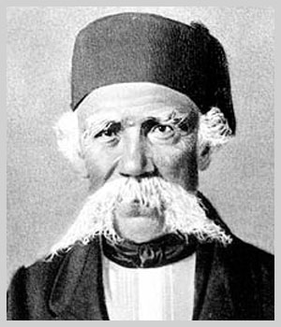
Vuk Stefanovic Karadzic

Slide 2
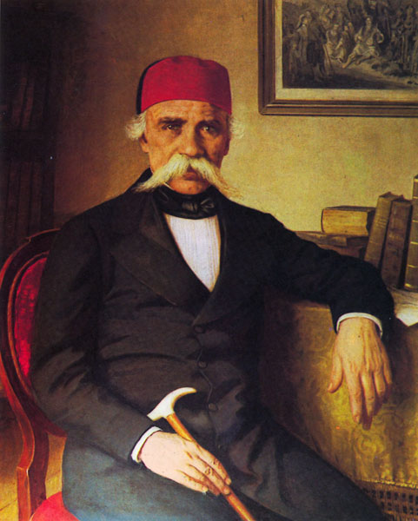
Vuk Stefanovic Karadzic je rodjen u Trsicu kod Loznice 7. novembra 1787. godine.

Slide 3
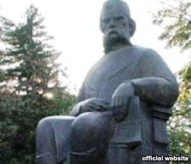
Vuku Stefanovicu Karadzicu podignut je i spomenik 1937. godine u cast 150. godisnjice njegovog rodjendana.

Slide 4
Vuk Stefanovic Karadzic je tvorac azbuke koju mi danas koristimo i koja ce se koristiti i vekovima u napred.

Slide 5
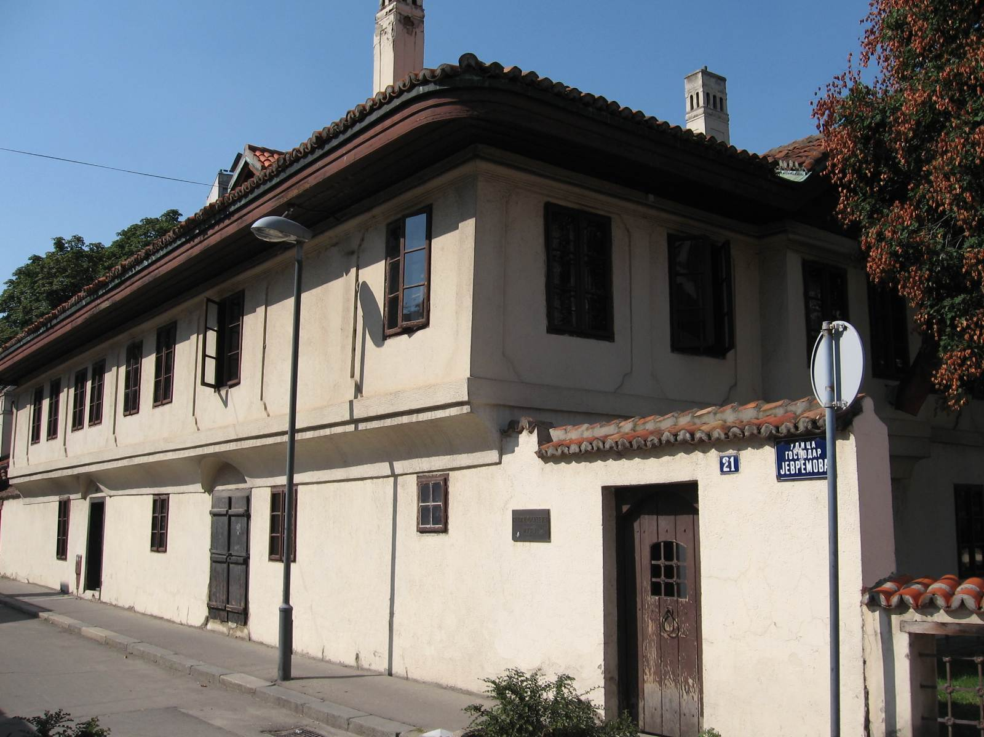
Vukov I Dositejev muzej osnovan je 1949. godine.Pre je tu bila skola u kojoj je Dositej Obradovic bio ucitelj a Vuk Stefanovic Karadzic je bio jedan od 30. prvih ucenika.

